Slide 1

শুভেচ্ছা

Slide 2
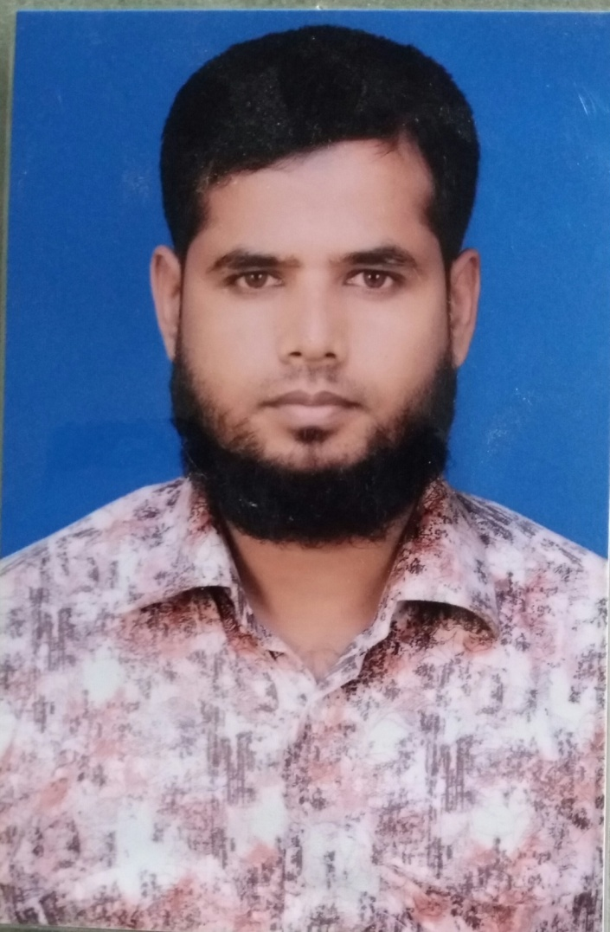
শিক্ষক পরিচিতি
মো: আলমগীর হোসেন
সহকারি শিক্ষক
পূর্ব বাসুলী সরকারি প্রাথমিক বিদ্যালয়
খানসামা, দিনাজপুর ।

Slide 3
পাঠ পরিচিতি
শ্রেণি: পঞ্চম
বিষয়: প্রাথমিক বিজ্ঞান
পাঠ: বায়ু
পাঠ্যাংশ: দৈনন্দিন জীবনে বায়ু

Slide 4
শিখনফল
৫.১.২ বায়ুপ্রবাহের ব্যবহার বলতে পারবে।

Slide 5
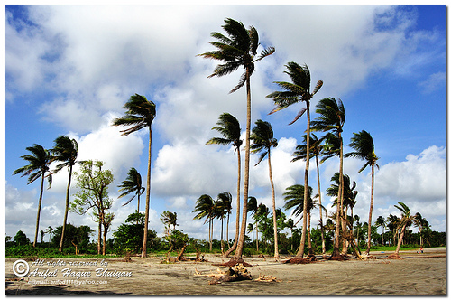

Slide 6
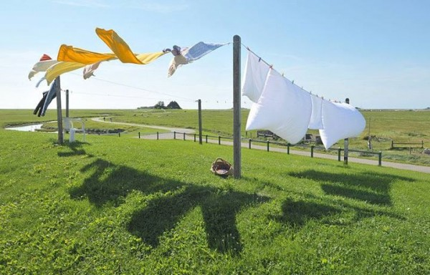

Slide 7
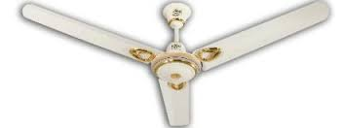

Slide 8
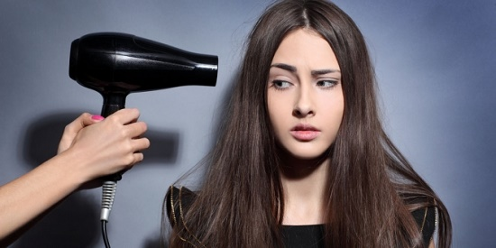

Slide 9
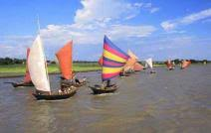

Slide 10
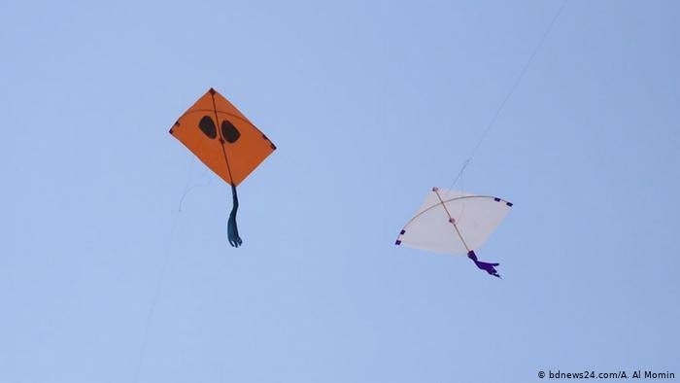

Slide 11
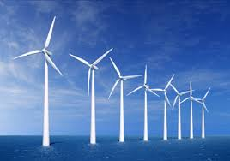

Slide 12
ভেজা বস্তুকে শুকানোর জন্য বায়ু প্রবাহ ব্যবহার করা হয়।

Slide 13
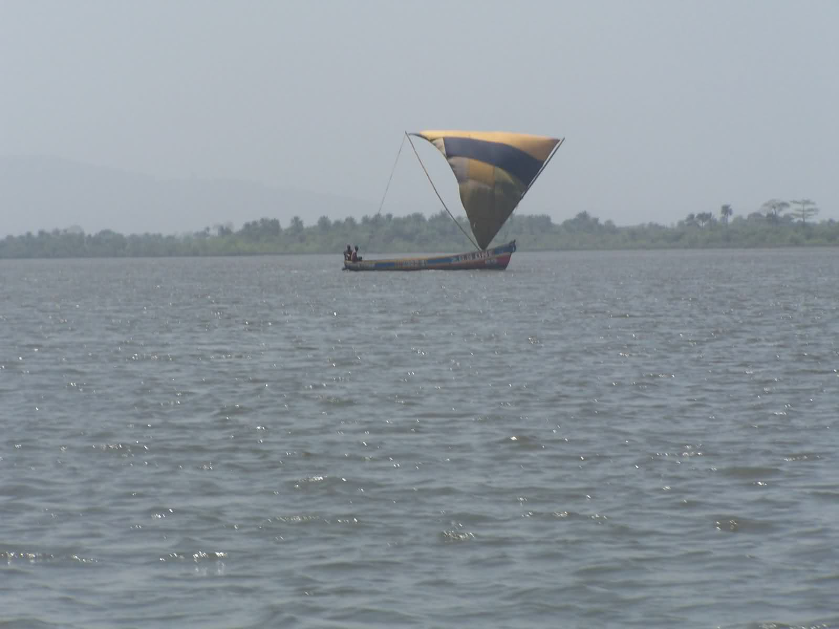
বায়ু প্রবাহের সাহায্যে পাল তোলা নৌকা চলে।

Slide 14
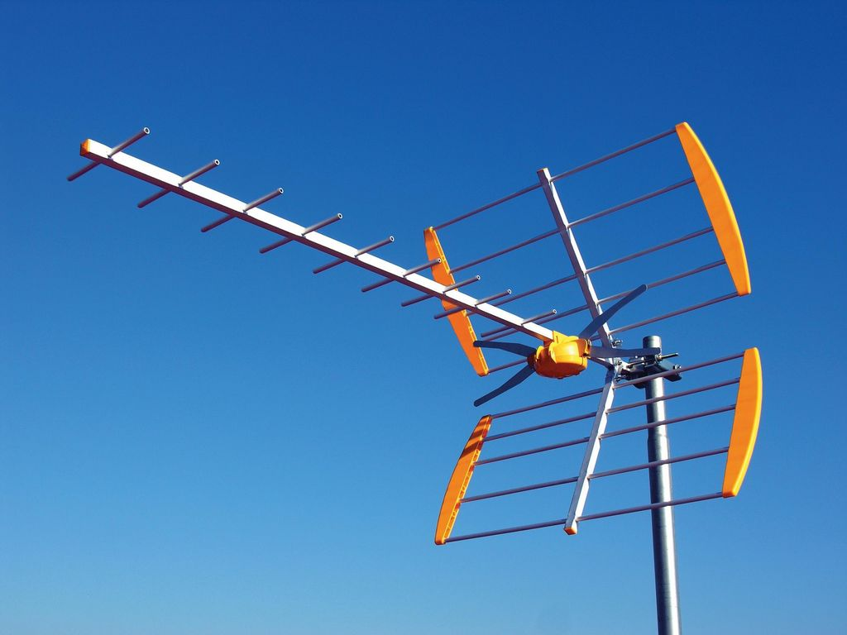
বায়ু প্রবাহের সাহায্যে টারবাইন ঘুরিয়ে বিদ্যুত উ

Slide 15
মূল্যায়ন
১.বায়ু প্রবাহ ব্যবহার করে মানুষ কী কী কাজ করে তা পাঁচটি বাক্যে লিখ ?
২.কাপড় শুকানো প্রয়োজন। কিন্তু বাইরে বৃষ্টি হচ্ছে। ঘরের ভেতরে আমরা কীভাবে দ্রুত কাপড় শুকাতে পারি ?

Slide 16
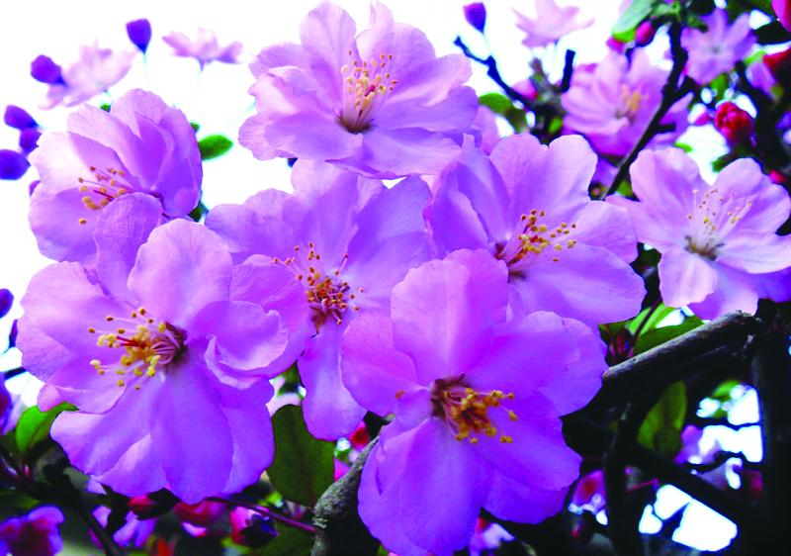
ধন্যবাদ

